Slide 1
MODELOS DE LINGUAGEM E GENERATIVOS
Modelos de Linguagem e Generativos

Slide 2
MODELOS DE LINGUAGEM E GENERATIVOS — AULA 2
Roteiro da Aula 2: Fundamentos da Representação Vetorial
1. Leis de Frequência
Estatística de texto com Luhn (1957) e a Lei de Zipf.
2. Ecossistema Python
Ferramentas essenciais: NLTK e Gensim para PLN.
3. Pré-Processamento
Tokenização, limpeza de Stopwords, Stemming e Corpus.
4. Modelos Esparsos
Bag-of-Words (BoW) e a ponderação estatística TF-IDF.
5. Word Embeddings
Representações densas com Word2Vec (CBOW e Skip-Gram).
6. Machine Learning
Busca por similaridade (não supervisionada) e classificação.

Slide 3
MODELOS DE LINGUAGEM E GENERATIVOS — AULA 2
Módulo 1: H. P. Luhn e o Valor Informativo da Frequência (1957)
O Princípio Fundamental de Luhn
• Proposta Histórica (1957): O peso de um termo em um documento é proporcional à sua frequência de ocorrência (Term Frequency - TF).
• Pistas do Conteúdo: A frequência de palavras indica os assuntos principais do texto.
• O Problema dos Extremos:
- Alta Frequência (artigos, preposições): baixíssimo valor discriminativo.
- Baixa Frequência (palavras raríssimas, erros): podem gerar ruído estatístico.
Região de Alto Poder Resolutivo
• Corte Superior (Upper Cutoff):
Elimina palavras gramaticais comuns (Stopwords) que não diferenciam documentos.
• Corte Inferior (Lower Cutoff):
Elimina termos que ocorrem apenas 1 vez para economizar memória e evitar overfitting.
• Região Média (High Resolving Power):
Palavras com frequência intermediária contêm o maior valor semântico para indexação.

Slide 4
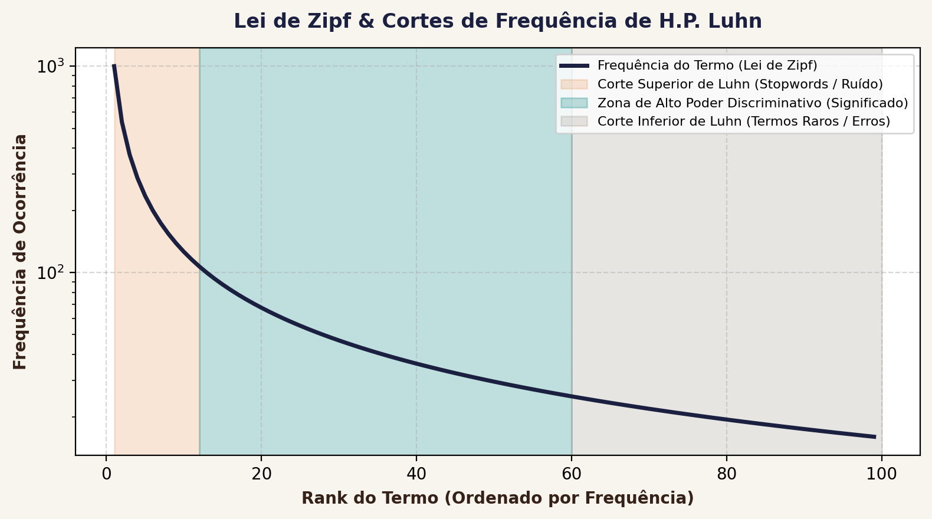
MODELOS DE LINGUAGEM E GENERATIVOS — AULA 2
A Lei Universal de Zipf e a Distribuição de Frequência
A Formulação de George K. Zipf
• Lei Inversamente Proporcional:
A frequência f(n) de uma palavra é inversamente proporcional ao seu rank n:
f(n) ∝ 1 / n
• Padrão Exponencial em Qualquer Língua:
A 1ª palavra mais comum aparece ~2x mais que a 2ª, ~3x mais que a 3ª.
• Evidência nos Notebooks da Aula:
- Em 'Dom Casmurro': 'que' (2.663), 'de' (1.975), 'me' (1.034), 'se' (857).
- Na Wikipédia ('Kate Beckinsale'): 'de' (231), 'em' (127), 'que' (88).
Acesse: Aula_02_Zipf_Law.ipynb

Slide 5
MODELOS DE LINGUAGEM E GENERATIVOS — AULA 2
Módulo 2: O Ecossistema Python para PLN — NLTK e Gensim
NLTK (Natural Language Toolkit)
• Foco: Tarefas fundamentais de Processamento de Linguagem Natural.
• Principais Módulos Utilizados:
- `nltk.tokenize`: `word_tokenize`, `sent_tokenize`.
- `nltk.corpus`: Mapeamento de `stopwords` em português e corpora clássicos (`machado`).
- `nltk.stem`: Radicalização com `RSLPStemmer`.
• Inicialização no Notebook:
`import nltk`
`nltk.download('punkt')`
`nltk.download('stopwords')`
Gensim (Generate Similar)
• Foco: Modelagem de tópicos, representação vetorial e aprendizagem não supervisionada.
• Principais Módulos Utilizados:
- `gensim.corpora.Dictionary`: Criação e gerenciamento de dicionários e vocabulário.
- `gensim.models.TfidfModel`: Ponderação estatística TF-IDF.
- `gensim.models.Word2Vec`: Arquiteturas CBOW e Skip-Gram.
• Inicialização no Notebook:
`import gensim`
`from gensim.models import Word2Vec`

Slide 6
MODELOS DE LINGUAGEM E GENERATIVOS — AULA 2
Módulo 3: Preparação do Texto — Tokenização com NLTK
O Conceito de Tokenização
• Definição: Fracionar o texto em unidades discretas chamadas 'tokens'.
• Normalização de Caixa (Lowercasing):
`doc.lower()` garante que termos em maiúsculas/minúsculas sejam unificados.
• Desafios de Limpeza:
Pontuações grudadas, hashtags e links de internet exigem rotinas de limpeza.
# Código Python (NLTK / Gensim)
import nltk
from nltk.tokenize import word_tokenize
# Tokenizando corpus de documentos
doc_words = []
for doc in df.texto:
tokens = word_tokenize(doc.lower())
doc_words.append(tokens)
# Saída do Notebook:
doc_words[0] = ['risco', 'com', 'mercado', 'seria',
'maior', 'do', 'que', 'com', 'empresa', ',']
doc_words[1] = ['analise', 'de', 'dados', 'e',
'modelos', 'de', 'linguagem', 'em', 'python']

Slide 7
MODELOS DE LINGUAGEM E GENERATIVOS — AULA 2
Limpeza de Texto: Stop Words e Pontuação
Remoção de Ruído Semântico
• O que são Stop Words?
Palavras gramaticais sem conteúdo semântico próprio (artigos, preposições, pronomes).
• Lista NLTK em Português:
`stopwords.words('portuguese')` contém 200+ palavras como 'de', 'que', 'com', 'para', 'em'.
• Filtragem de Pontuação:
Uso de `string.punctuation` para remover pontuações e símbolos.
# Código Python (NLTK / Gensim)
from nltk.corpus import stopwords
import string
stop_words = stopwords.words('portuguese')
trash = list(string.punctuation)
# Filtragem no notebook
clean_tokens = [w for w in tokens
if w not in stop_words and w not in trash]
# Saída do Notebook:
Antes: ['risco', 'com', 'mercado', 'seria', 'maior', 'do', 'que', 'com', 'empresa', ',']
Depois: ['risco', 'mercado', 'maior', 'empresa', 'diz', 'analista']

Slide 8
MODELOS DE LINGUAGEM E GENERATIVOS — AULA 2
Normalização Morfológica: Stemming com NLTK
O Algoritmo RSLP (Stemming)
• Conceito de Stemming:
Remoção heurística de sufixos para extrair o radical morfológico bruto da palavra.
• RSLPStemmer no NLTK:
`RSLPStemmer` é um algoritmo baseado em regras para a língua portuguesa.
• Vantagens vs. Desvantagens:
- Vantagem: Reduz drasticamente a dimensão do vocabulário.
- Desvantagem: Trunca palavras de forma pouco inteligível para humanos.
# Código Python (NLTK / Gensim)
import nltk
nltk.download('rslp')
stemmer = nltk.stem.RSLPStemmer()
print(stemmer.stem('economista'))
print(stemmer.stem('economia'))
print(stemmer.stem('econômico'))
# Saída do Notebook:
econom
econom
econôm
Entrada: ['processamento', 'linguagem', 'natural']
Saída: ['process', 'linguag', 'natur']

Slide 9
MODELOS DE LINGUAGEM E GENERATIVOS — AULA 2
Construção de Corpus e Dicionário Gensim
O Dicionário de Vocabulário
• O que é um Corpus em PLN?
Coleção completa de todos os documentos limpos e tokenizados (1.000 documentos no exemplo).
• `gensim.corpora.Dictionary`:
Mapeia cada palavra única do corpus para um ID numérico inteiro exclusivo.
• Redução do Vocabulário (Clean Dictionary):
- Antes da limpeza: 4.255 tokens únicos.
- Após limpeza (stopwords + pontuação): 4.133 tokens únicos.
# Código Python (NLTK / Gensim)
import gensim
# Criando o dicionário no Gensim
dictionary = gensim.corpora.Dictionary(doc_words)
print(dictionary.token2id)
print(len(dictionary.token2id))
# Saída do Notebook:
{'empresa': 0, 'diz': 1, 'analista': 2, 'maior': 3,
'mercado': 4, 'risco': 5, 'atrativo': 7, ...}
Tamanho total do dicionário: 4133 palavras únicas

Slide 10
MODELOS DE LINGUAGEM E GENERATIVOS — AULA 2
Módulo 4: Bag of Words (BoW) — O Modelo Vetorial Esparso
A Intuição do Bag of Words
• Sacola de Palavras (BoW):
Representa um documento como contagem de frequência de suas palavras, descartando a ordem e a estrutura.
• Saída Gensim (`doc2bow`):
Formato de lista de tuplas `(ID_da_palavra, Frequência)`.
• Esparsidade Vetorial:
Vetor de tamanho igual ao vocabulário (4.133 posições), onde >99% das posições são zero.
# Código Python (NLTK / Gensim)
# Gerando BoW para o 1º documento
doc0 = ['risco', 'mercado', 'maior', 'empresa', 'diz', 'analista']
bow_doc0 = dictionary.doc2bow(doc0)
print(bow_doc0)
# Saída do Notebook:
[(0, 1), (1, 1), (2, 1), (3, 1), (4, 1), (5, 1)]
Significado: O termo ID 0 ('empresa') ocorre 1 vez;
o termo ID 1 ('diz') ocorre 1 vez, etc.

Slide 11
MODELOS DE LINGUAGEM E GENERATIVOS — AULA 2
Ponderação Estatística — O Modelo TF-IDF
Fórmula e Mecanismo do TF-IDF
• Problema do BoW Puro:
Palavras frequentes em todo o corpus continuam recebendo alto peso.
• TF (Term Frequency): Frequência do termo no documento local.
• IDF (Inverse Document Frequency):
Penaliza palavras comuns em muitos documentos:
IDF(t) = log( N / DF(t) )
• Resultado: Destaca palavras raras e informativas.
# Código Python (NLTK / Gensim)
tf_idf_model = gensim.models.TfidfModel(corpus)
tfidf_doc0 = tf_idf_model[bow_doc0]
print(tfidf_doc0)
# Saída do Notebook:
BoW -> (2, 1) ['analista']
TFIDF -> (2, 0.6226) <-- Peso alto por ser raro!
BoW -> (0, 1) ['empresa']
TFIDF -> (0, 0.2254) <-- Peso menor por ser comum!
Acesse: Aula_02_BOW_TFIDF_word2vec.ipynb

Slide 12
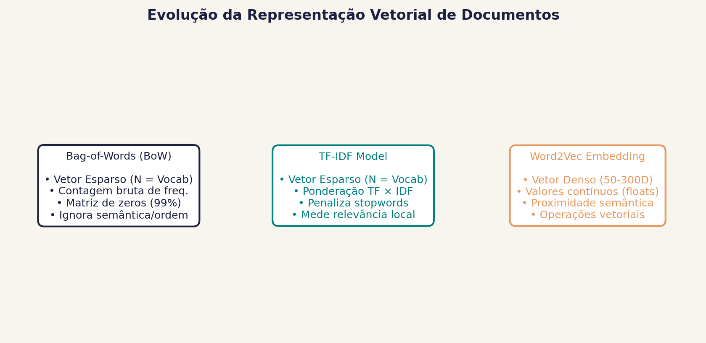
MODELOS DE LINGUAGEM E GENERATIVOS — AULA 2
Módulo 5: Representações Densas — Word Embedding & Word2Vec
A Revolução do Word2Vec (2013)
• Salto Tecnológico (Mikolov et al., Google 2013):
Substituição de vetores esparsos de 4.133D por vetores densos de 50D a 300D.
• Hipótese Distribucional (Firth, 1957):
'Você conhecerá a palavra pelas companhias que ela mantém.' Palavras com contextos similares possuem vetores próximos.
• Vantagens: Valores contínuos (floats), operações algébricas e eliminação de esparsidade.

Slide 13
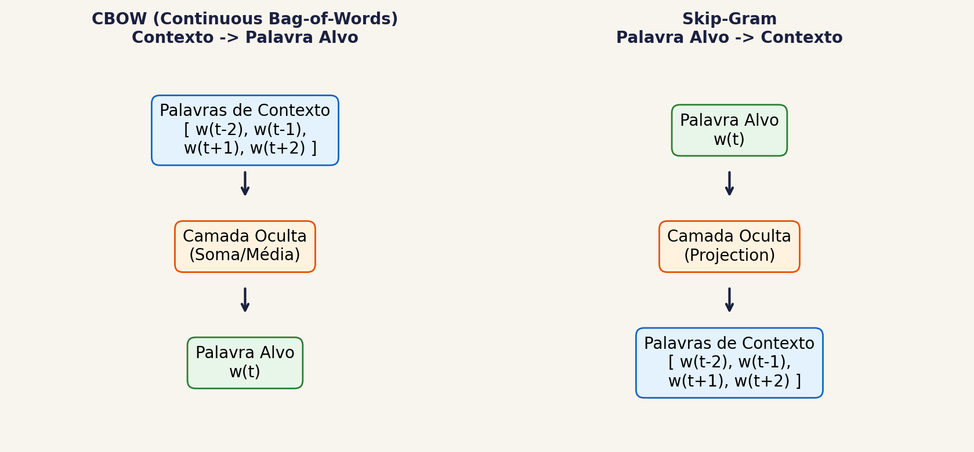
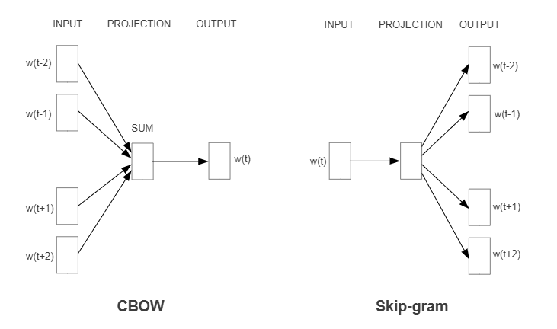
MODELOS DE LINGUAGEM E GENERATIVOS — AULA 2
Arquiteturas do Word2Vec: CBOW vs. Skip-Gram
Comparativo das Arquiteturas
• CBOW (Continuous Bag-of-Words):
- Prevê a palavra central w(t) a partir das palavras de contexto ao redor.
- Gensim: `sg = 0` (`vector_size=50, window=5`)
- Treinamento rápido, ideal para palavras frequentes.
• Skip-Gram:
- Prevê o contexto a partir da palavra central w(t).
- Gensim: `sg = 1`
- Excelente para corpora menores e captura de palavras raras.

Slide 14
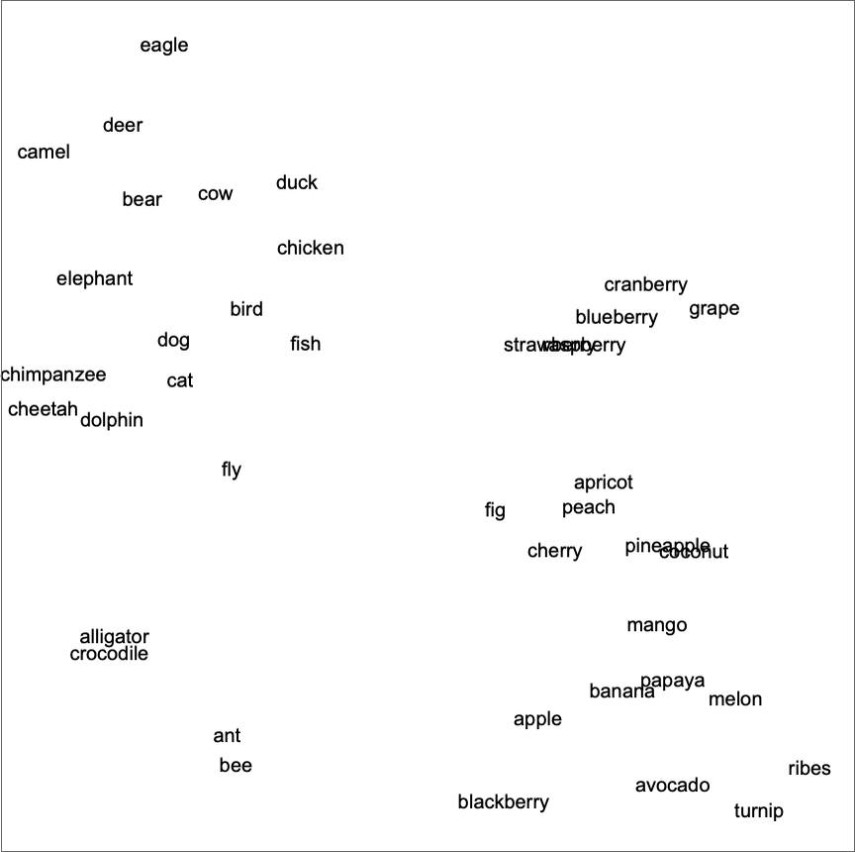
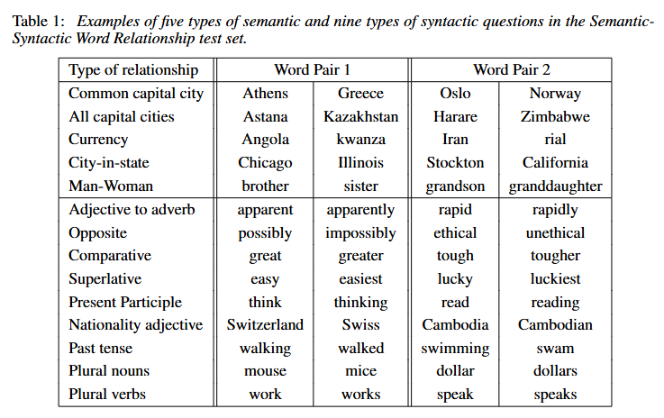
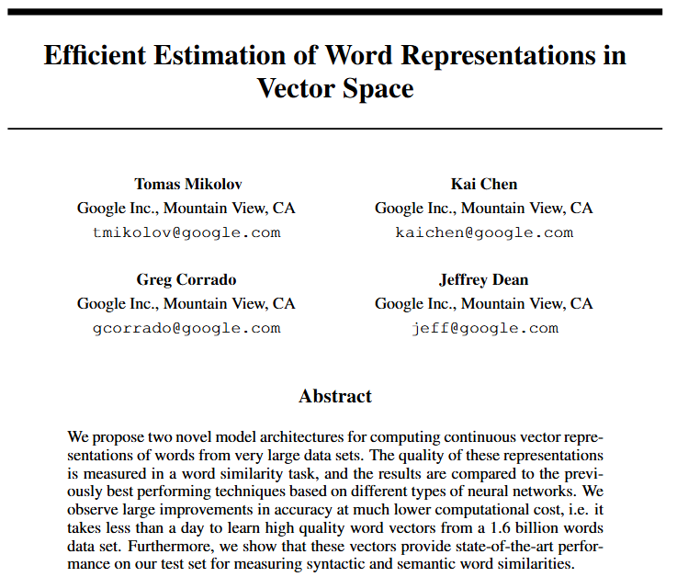
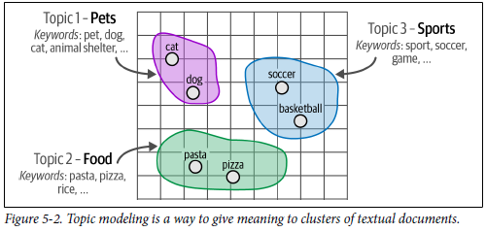
MODELOS DE LINGUAGEM E GENERATIVOS — AULA 2
Arquiteturas do Word2Vec: CBOW vs. Skip-Gram
Mikolov, T., Chen, K., Corrado, G., & Dean, J. (2013). Efficient Estimation of Word Representations in Vector Space. arXiv.

Slide 15
MODELOS DE LINGUAGEM E GENERATIVOS — AULA 2
Inspecionando Embeddings com Gensim
Explorando os Vetores de Palavras
• Vetor Denso da Palavra:
Acessado via `model.wv['palavra']`. Retorna uma matriz NumPy de 50 números decimais.
• Busca por Similaridade (`most_similar`):
Calcula a similaridade de cosseno no espaço vetorial entre o vetor e todos os termos do dicionário.
• Exemplo em Dom Casmurro:
Palavras associadas a 'amor' no vocabulário de Machado de Assis.
# Código Python (NLTK / Gensim)
model_CBOW.wv['infantil'] # Vetor 50D
# Similaridade no corpus de Machado de Assis
model_SGRAM.wv.most_similar('amor', topn=5)
# Saída do Notebook:
array([-0.01708, 0.01088, -0.01219, ..., 0.00197])
most_similar('amor'):
[('teria', 0.9971), ('amiga', 0.9970),
('muitas', 0.9970), ('passo', 0.9967)]

Slide 16
MODELOS DE LINGUAGEM E GENERATIVOS — AULA 2
Document Embedding — Agregando Vetores de Palavras
Representação de Documentos Inteiros
• Como representar um documento com Word2Vec?
O Word2Vec gera vetores para palavras. Para o documento inteiro, calcula-se a média vetorial de suas palavras.
• Média dos Vetores de Palavras (Average Vector):
Soma-se os vetores de todas as palavras válidas do documento e divide-se pelo total de palavras.
• Saída Final:
Cada documento vira um único vetor denso de dimensão 50 (matriz 1.000 x 50 no notebook).
# Código Python (NLTK / Gensim)
doc_embed = []
for doc in doc_words:
d = np.zeros(50)
nr_words = 0
for word in doc:
if word in model_CBOW.wv.index_to_key:
d += model_CBOW.wv[word]
nr_words += 1
if nr_words != 0: d /= nr_words
doc_embed.append(d)
# Saída do Notebook:
Tamanho da matriz de Document Embeddings:
1000 documentos x 50 dimensões densas

Slide 17
MODELOS DE LINGUAGEM E GENERATIVOS — AULA 2
Módulo 6: Aprendizado Não Supervisionado — Busca por Similaridade
Busca por Vizinhos Mais Próximos
• Métrica de Cosseno (Cosine Distance):
Mede o ângulo entre os vetores de documentos no espaço 50D, focando no conteúdo semântico.
• Consulta de Exemplo no Notebook:
Query: 'segurança publica' -> gerado vetor de embedding da consulta.
• Resultados no Corpus:
Recupera notícias sobre atuação policial e segurança, mesmo sem casar palavras exatas!
# Código Python (NLTK / Gensim)
from sklearn.neighbors import NearestNeighbors
nbrs = NearestNeighbors(n_neighbors=5, metric='cosine')
nbrs.fit(doc_embed)
distances, indices = nbrs.kneighbors(query_embed)
# Saída do Notebook:
Query: 'segurança publica'
1. (dist 0.53) 'Polícia Civil apreende metralhadora...'
2. (dist 0.57) 'Polícia encontra menina chinesa...'
3. (dist 0.60) 'Polícia investiga caso em SP...'

Slide 18
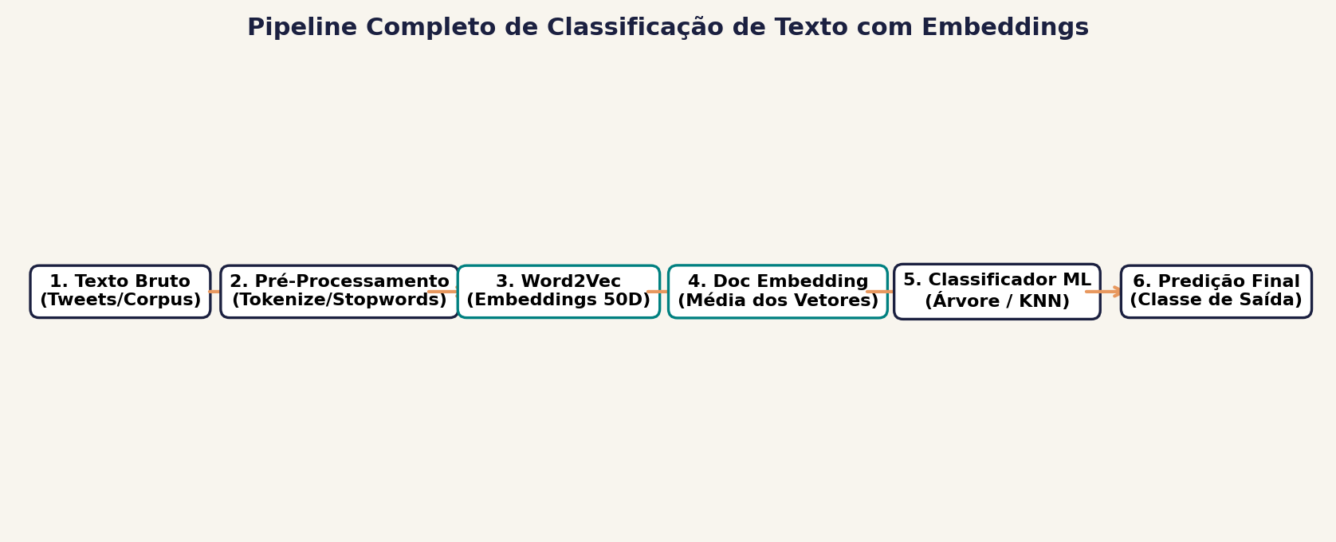
MODELOS DE LINGUAGEM E GENERATIVOS — AULA 2
Módulo 7: Aprendizado Supervisionado — Classificação com
Embeddings
Classificação Supervisionada
• Tarefa Prática do Notebook:
Classificar a fonte/veículo de um documento com base em seu vetor de embedding.
• Configuração do Modelo:
- Entradas X: Matriz de Document Embeddings (1000 x 50).
- Rótulos y: Booleano do veículo de imprensa.
- Divisão Treino/Teste: 70% treino, 30% teste com estratificação.
• Resultado no Notebook:
Acurácia do modelo no teste: **80%** (`accuracy: 0.80`).

Slide 19
MODELOS DE LINGUAGEM E GENERATIVOS — AULA 2
Estudo de Caso Prático: Corpus de Machado de Assis e NLTK
Análise de Estilo Literário
• Corpus Machado do NLTK:
`nltk.download('machado')` fornece 246 arquivos de romances, contos, teatro e crítica literária.
• Treinamento do Modelo em Dom Casmurro:
Vocabulário de 9.717 palavras únicas treinado com Skip-Gram (vector_size=50, window=8).
• Comparando 4 Textos Distintos:
- Textos 1 e 2: Machado de Assis (Dom Casmurro / O Alienista).
- Texto 3: Clarice Lispector.
- Texto 4: Wikipédia (Brasil).
Resultado: Textos do mesmo autor apresentam a maior proximidade vetorial!
# Código Python (NLTK / Gensim)
import nltk
nltk.download('machado')
from nltk.corpus import machado
doc_words = [list(machado.words('romance/marm08.txt'))]
model_SGRAM = Word2Vec(doc_words, vector_size=50, sg=1)
print(len(model_SGRAM.wv.index_to_key))
# Saída do Notebook:
Total de termos únicos no romance: 9.717
Similaridade de Cosseno:
Machado vs Machado: 0.88 (Alta)
Machado vs Clarice: 0.64 (Média)
Machado vs Wikipédia: 0.42 (Baixa)
Acesse: Aula_02_BOW_TFIDF_word2vec.ipynb

Slide 20
MODELOS DE LINGUAGEM E GENERATIVOS — AULA 2
Quadro Comparativo: Evolução das Representações Vetoriais
Critério | Bag of Words (BoW) | TF-IDF | Word2Vec (Static) | Transformers (LLMs)
Dimensão | Esparsa (N = Vocab) | Esparsa (N = Vocab) | Densa (50-300D) | Densa (768-12kD)
Frequência | Contagem Bruta | Ajustada por IDF | Implícita no treino | Atenção contextual
Semântica | Inexistente (Zeros) | Inexistente (Zeros) | Alta (Dist. Cosseno) | Contextual Dinâmica
Polissemia | Não trata | Não trata | Vetor Único (Limitação) | Diferenciada por frase

Slide 21
Leituras Recomendadas
Hands-On Large Language Models: Alammar, Jay; Grootendorst, Maarten (2024). O'Reilly Media. Capítulos 1 e 5.
Mikolov, T., Chen, K., Corrado, G., & Dean, J. (2013). Efficient Estimation of Word Representations in Vector Space. arXiv.
NLTK and Gensim Documentation, https://tedboy.github.io/nlps/

